Slide 1


从精彩的教到有效的学
——359自主学习型课堂之我见
岳亚军
2021年8月27日

Slide 2
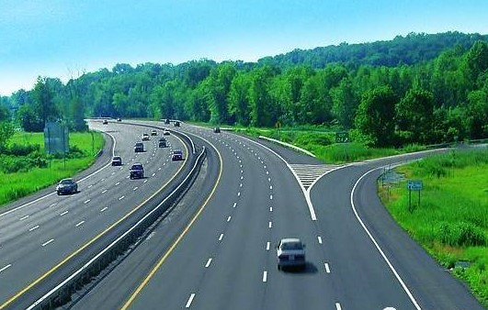
思考两个问题：
1.一般从高速公路下来的时候，都会有一段弯路。这是为什么呢？你能联想到什么？

Slide 3
未来是什么？
在急剧变革的21世纪社会中，学校教育的目标应指向“21世纪型能力”，或者说“核心素养”。除了单纯的知识与技能的习得，新时代的新人需要拥有“在特定情境中，能够运用包括知识、技能与态度在内的心理的、社会的资源，应对复杂问题的能力”。培育这种新型能力意味着课堂教学范式的转型：从“知识本位”的“被动学习”转型为“素养本位”的“能动学习”。
——钟启泉《课堂转型，学校改革的核心》
面向未来的教育，你将有怎样的选择和行动？结合学校自主学习型课堂的建设谈谈你的思考与实践？

Slide 4
案例研究：为什么是这样的结果？
不久前，一群数学老师以一堂七年级的数学拓展课《制作一个尽可能大的长方体盒子》为载体，进行了一次课例研究。执教的徐老师，在上课前一周， 给学生布置了一个作业：用一张20x20厘米的正方形纸片，制作一个尽可能大的无盖长方体盒子。

Slide 5
徐老师是一名专业素养极好的老师。她的教学语言精炼、教学环节紧凑、衔接流畅。整个教学过程， 老师讲得精彩，学生学得兴趣昂然，听课的人也被深深吸引住了。
但是，一个课后测试的结果却让我们对“精彩的教”怀疑起来了。

Slide 6
按照事先计划，课后安排了一组后测题，对本 节课的教学目标达成情况进行考察。
本课教学目 标：①从实际问题抽象出数学问题，尝试通过建立 数学模型来解决问题；②学习通过借助已有的信 息，去推断事物变化趋势；③初步感受“夹逼”的数 学思维。从课堂实录来看，45分钟的课堂上，“建立 数学模型”用时18分39秒，占整个课堂时间的 40．8％；有依据地猜想，用时11分34秒；“夹逼”方 法用时9分28秒。 但从后测的结果看，只有28％的学生对列代数 式建立数学模型，掌握得较好。绝大多数学生对于借 助已有信息，去推断事物变化趋势以及“夹逼”数学方法没有理解。
为什么会是这样的结果?

Slide 7
是教师教得不好吗？
显然不是。徐老师是一名专业素养极好的老师。她的教学语言精炼、教学环节紧凑、衔接流畅。整个教学过程， 老师讲得精彩，学生学得兴趣昂然。

Slide 8
是教师不了解学生吗？
也不是。按照徐老师的课前分析：学生对简单几何体的侧面展开图、列代数式、代数式的求值、统计图的画 法等知识已具有一定的认知水平。同时，这个班的学 生适应了小组合作学习的方式，具备一定的探索、研 究能力。由此，徐老师断定，通过老师的适当引导，大 部分学生能够在小组学习中通过优秀学生的带动， 完成今天的任务。

Slide 9
哪到底是什么原因呢？
课堂观察发现：①当老师要求学生小组讨论长方体的体积与小正方形边长的关系，并用代数式表示时，组内的何同学很快发表意见，并列出了代数式；②同组的陈同 学在何同学已经说出答案的情况下，有点无措，向何 同学求助，何同学直接告知：纸盒的底面是个正方 形，剪去的小正方形的边长就是长方体的高，并反 问：“你懂了吗?”陈同学看似有不服气，答：“当然懂 了!”
陈同学真的懂了吗？为什么？

Slide 10
对这个教学案例追问：
这堂课的教学真的很精彩吗？这堂课最大的问题是什么？
在目前的教育生态背景下，一堂精彩的课应该做到：
教得有效 学得愉快 考得满意

Slide 11
359自主学习型课堂大家谈——这样课型的学理依据是什么？

Slide 12
359自主学习型课堂：
聚焦的是课堂转型，关注的是学习革命
我们国家课程教学目标的变化：
双基 三维目标 核心素养
我们国家课堂中心的变化：
教师中心
学习者为中心 学习为中心
知识中心

Slide 13
与之相对应的课堂教学形态的变化：
灌输型 讲授型 互动型 指导型

Slide 14
关于课堂教学形态（为叙述方便，以下简称课型），学者们从理论上进行了诸多探讨。由于研究视角的差异，课型的分类也各不相同。例如，美国学者古德基于师生关系将课堂划分为不能应对、贿赂学生、铁腕手段和学生合作等四种类型；日本学者佐藤学基于共同体的性质将课堂分成三种形态：原始共同体课堂、群体型课堂和学习共同体；德国学者希尔伯特· 迈尔指出，国际上主要有两种课堂教学形态：直接教学和开放式教学。我们学者叶澜认为，课堂不仅要关注知识，更应该关注学生的生命发展；王鉴在此基础上将我国课堂划分为知识课堂和生命课堂两种类型。

Slide 15
无论从怎样的理论视角去分析课堂教学的形态，从实践的视角观察课堂，我始终认为在课堂教学中，教师的教学活动、学生的学习活动和学习内容的把握及处理是三个重要的内容，它也因此成为了我课堂观察的视点，并据此判断教师的课型。课堂观察显示，目前的课堂教学形态主要有四种类型：灌输型、讲授型、互动型和指导型。

Slide 16
灌输型指的是整节课以教师独立讲解为主，学生始终是被动的接受者。随着课改的不断深入，虽然存在这种课型，比例越来越小，但这种课型还是不能忽略不计；
讲授型指的是整堂课的绝大多数时间由老师独立讲解或自问自答，然后留下少许时间让学生练习或活动。灌输型课堂和讲授型课堂有细微的差别，但是总体上都是教师用口头语言辅助板书或多媒体课件向学生呈现、说明与解释知识或技能，学习结果不是学生理解得出，经常是老师直接提供；

Slide 17
互动型课堂指的是以教材为媒介，教师的教授活动与学生学习活动有机结合的课堂；
指导型课堂指的是学生在教师指导下自主、合作与探究学习，主要行为主体是学生，它虽然是新课程大力倡导的一种课型，但是由于受到多方面因素的制约，这样的课型占比非常小。尽管如此，每当听到这样的课我都会激动不已。

Slide 18
我之所以认为359自主学习型课堂聚焦的是课堂转型，关注的是学习革命，是因为它是基于现代学理建构的由以学生为中心的课堂走向以学习为中心的课堂，体现了现代课堂教学改革的发展方向。

Slide 19
上海教科院顾泠元教授说：
以学生的学习为中心来组织教学，这不仅是我们将来课堂教学改革的方向，也是国际上课堂教学发展的潮流所向。

Slide 20
以学习者为中心和以学习为中心的课堂，尽管只有一字之差，但有着本质的区别。
第一，前者多从教师改变视角撬动课堂改革，关注课堂组织教学方式、教学方式的改变，改的是教学关系、教学性质，重在教的改革；
后者意在从学生学习改变视角触动课堂改革，重在学习主体自身改变，重在学的改革，重在教学意义改变，重在对学习本质再认识再定位。

Slide 21
第二，前者在课堂上多重视高行为活动设计，关注高行为活动水平，后者重在与之匹配，达到高认知行为水平；
前者重在教学技术层面改革，后者重在价值层面改革。
美国当代著名经济学家加尔布雷斯（john K Galbraith）也说：“未来一个人能否取得成功将不再取决于他已经知道多少，而是看他怎样才能学到更多。” ——这就是后者的价值取向。

Slide 22
第三，前者多借助外在活动设计，激发学习者的学习兴趣，这个兴趣是外生的、短暂的；后者多借助学习者对学习问题、学习价值、学习意义的发现，用学习内在魅力让学习者产生乐趣、志趣，从本源上解决学习持续动力问题；前者重在破解“想学”问题，后者旨在解决“学会、会学”问题。

Slide 23
第四，前者课堂师生界定分明，后者倡导师亦生、生亦师，他们是互为学习者，是学习生长共同体。即以学习为中心的课堂，不仅学生是学习者，教师同样也是学习者；教师要成为自己教学的学习者，而学生要成为自己学习的教学者。

Slide 24
第五，从教师为中心到学生为中心，只是一个极端走向了另外一个极端；而以学习为中心，突出“问题”中心，为有效解决问题，师生、生生之间实现了真实、有效互动。
前者能让主动学习，让学习真实发生，后者能让学生深度学习，让学习持续发生。

Slide 25
359自主学习型课堂的基本概念：
一是强调以自学为主体、探究为主线，对教学过程进行整体架构和系统设计，使之成为一个从初步自学到深层探究，再到总结提炼的逐步深入的活动过程。二是强调少教多学、先学后教，以学案为载体，组织学生在课前进行自学预习，在课上进行自学检测、深度合作探究、当堂检测反馈和总结反思。每堂课用10分钟左右的时间进行自学检测与评点，20—25分钟指向教学重点开展深度探究，再10分钟左右进行当堂检测和总结反思。学生课外校外的学习，不再是作业练习，主要是对上堂课的学习进行整理总结、对下堂课所学内容进行自学预习，从而使教学过程真正实现以学生为主体、以学习为中心。三是强调动脑动手动笔，引领学生在探究与实践中领悟知识、习得方法、培育情感、提高能力。

Slide 26
359自主学习型课堂的内涵诠释：
顾校是用5324来概括的：
五个“三”，即三大目标、三大理念、三大原则、三学模式、三精评价。

Slide 27
基本目标：优化教学方式、提升教学品质、发展师生素养；
核心理念：育人为根本、学生为主体、能力为重点；
教学原则：学生为中心、学习为核心、思维为重心；
教学模式：自主研读初步学、合作探究深化学、检测总结巩固学；
教学评价：精准把握教学内容、精心推敲教学方式、精致处理教学细节。

Slide 28
两个“四”，即教学思路和教学策略
教学思路——目标引领、问题导向、任务驱动、当堂检测；
教学策略——先学后教、以学定教、多学少教、深学精教。

Slide 29
解读这一内涵诠释，我们不难发现359自主学习型课堂隐含的以学习为中心的最重要的三大特征：
1.价值取向：为明日的社会造就拥有“主体性觉悟”的“探究者”，而不是知识的“记忆者”。
2.行为方式：师生为学习共同体的学习者，即师生双方共为能动的学习主体。
3.技术路线：以问题为载体的逆向教学（课堂教学要以学生的问题为逻辑起点）
它有效地实现了学生由被动到主动，由他主到自主，由个体到协同，由浅表到深度，由学会到会学的转变。

Slide 30
359自主学习型课堂教学的逻辑起点
显性的逻辑起点：
基于学习自主学习的真实问题。
学生在学习过程中能否暴露出真实而有价值的问题，与我们教学案设计的质量高低密切相关。

Slide 31
更重要的是隐性的起点，与老师对“学习”的特征是否掌握关系十分密切。
作为教师，需要回答：什么是学习？怎样的学习是有效的学习？我们怎样才能让学生高质量的学习？

Slide 32
什么是学习
《辞海》：①《礼记•月令》：“[季夏之月]鹰乃学习。”学，效；习，鸟频频飞起。指小鸟反复学飞。②求得知识技能。《史记•秦始皇本纪》：“士则学习法令劈禁。”引申为效法。
台湾三民书局《大辞典》：“获得知识技能的练习历程。今心理学指一种经由练习而使个体在认知、情绪及行为上产生持久改变的历程，叫学习。”

Slide 33
拉尔夫•W•泰勒认为：“学习是通过学生的主动行为而发生的，取决于学习者做了什么，而不是教师做了什么。” 加涅认为：“学习是指人的心理倾向和能力变化，这种变化要能持续一段时间，而且不能把这种变化简单地归结为生长过程。” 美国当代学者理查德•梅耶的观点：“学习是指学习者的知识发生持久的变化，这种变化是由经验带来的，因而，学习可以被定义为基于个人的经验而带来的相对持久的变化。”

Slide 34
上述对学习的定义，归纳起来大致可分三类：
第一，学习是刺激-反应之间联结的加强（行为主义）；
第二，学习是指认知结构的改变（认知学派）；第三，学习是指自我概念的变化（人本主义）。

Slide 35
美国当代教育技术专家马西•P•德里斯科尔提出了学习的四条原理：学习发生于一定的情境之中；学习是主动的；学习是社会化的；学习是反思的。
希腊学者斯特拉沃斯尼亚道同时从学习和教学两个方面提出了12条原理：1.学习离不开学生积极主动的参与和意义建构；2.学习主要是一种社会交往活动，学生应积极介入到学校的社会交往生活中去；3.学生应参与到他们认为在现实生活中是有用的学习活动和在文化上是与自己密切相关的学习活动中去；4.新知识是建立在已经理解和接受的基础上的；5.通过采用有效且灵活的学习策略来帮助学生理解、推理、记忆赫然解决问题；6.学生必须学会如何制定学习计划和监控实施，学会如何提出自己的学习目标以及纠正错误；

Slide 36
7.学生必须学会如何解决新旧知识之间的不一致性，必要时应对知识进行重构；
8.学习内容应围绕一般原理和说明进行编排，而不是重在记忆孤立零散的事实；
9.应努力将学习内容运用于实际生活情境；
10.学习是一项复杂的认知活动，需要花费大量的时间和不断的操练，如此才能在某一领域成为行家里手；
11.估计儿童的个别差异是学习成功的前提；
12.学生自身的学习动机对学习来说至关重要，教师可以通过言传身教帮助学生成为一个有自我发展动力的人。

Slide 37
上述观点明显地都是以建构主义为理论基础，即认为学习是一种主动建构。这些教学原理给的我们的教学至少有以下几点启发：
1.学习应该是一种积极主动的行为。
2.学习是一种社会化的交往活动，包括在课堂教学中的交互与合作。
3.学习应该符合学生的经验基础，符合最近发展区的要求。
4.学习应该致力于学以致用、举一反三，能实现有效的学习迁移。
5.学习应该掌握元认知，具有自我反思的能力与灵活的学习策略。
6.恰当的学习情境是有意义学习发生的终于条件，它安全的、融洽的、符合学生经验且有驱动力的。
7.学习内容的合理安排，学习过程的优化以及教师示范与引导都是促进学习的重要保障。

Slide 38
什么是有效学习
一般认为，有效学习是指学习者在一定的情境中，主动地、有效地运用认知策略和方法重构经验，促进知识的结构化、整合性与有意义联结，在提升元认知水平的同时，提高知识迁移与应用的能力。主要包括以下几个核心要素：

Slide 39
1.主动探索。有效学习首先建立在学生是否自主的学。认为学习是自己的事，学习自己感兴趣的问题，解决自己想要解决的问题；其次，有效学习是一个带着问题与探究的求索过程；再次，学习是合作交往、共同发展的互动过程。
2.经验获得。首先，有效学习应该建立在学生已有的经验基础上；其次，经验又是在当前情境中基于活动获得的体验。

Slide 40
3.整体建构。有效学习表现在对知识的建构、知识体系的整体认知，形成组块的知识（实际上就是对信息的整体编码），从而避免学习结果只见树木不见森林；有效学习还应该表现为能够多层次、多角度的整体把握、领悟知识；能够系统地考察问题解决的内在要素，体会系列问题之间的相互关系、过程规律，形成程序性的知识包。
4.学习迁移。有效学习应表现为不仅能解决老问题，还能解决新问题。而多元情境下的变式学习与图示建构，都有助于学习的迁移。
5.反省认知。有效学习还应反映在具有自我反思、自我规划、自我管理和灵活的认知策略上。

Slide 41
以掌握知识为目标的有效学习，有四个关注点 ：
第一，关注动态与静态的知识。学习不仅需要掌握客观的事实性、概念性知识，还需要在应用这些知识的时候获得策略，提高能力。对于学生的学习，知识既意味着静态的、客观的事实，也意味着动态的、内在的感悟，而后者也许对学生提高终身学习能力更具有意义和价值。泰勒后期更倾向于把知识作为一种动态的存在，他认为：知识是一种引导学生进行批判性思维的力量。

Slide 42
第二，关注显性知识和隐性的知识。学习不仅需要掌握那些能够以证实的语言明确表达的显性知识，也需要掌握那些建立在个人经验基础上的情境性的默会知识。
第三，关注科学世界和生活世界的知识。学校不仅是一种学校活动也是一种社会活动，学生不仅要掌握书本知识，也要掌握学以致用的社会知识。一方面，学生的学习内容、途径和方法不仅仅存在于课堂中，还存在于学生的真实生活中；另一方面，学生掌握知识并不是为了从知识到知识，而是从学校走向真实生活，也就是“改善社会、建设生活”。从这个意义上来讲，知识又是一种促使学生改造生活世界的力量。
第四，关注组块式的结构化知识。知识是以网络结构化呈现和贮存的，要让学生具备将知识结构化和网络化的能力。

Slide 43
基于上述学习理论，学生高质量学习的隐性逻起点是：
首先是积极的态度和主动的求索。只有有了一种对知识积极求索的态度，才能积蓄探究科学知识，改善生活的力量。
第二是灵活的认知策略与行动效率。学习表现为独特的认知策略，这种策略使学生知识的获得不再是简单的记忆信息或积累经验，而是一种结构化、程序化的意义建构，它使知识“活”起来，也提高行动效率。
第三是系统的思维和整体的认知。有了系统的思维和整体的认知，才有知识的网络化和结构化，才能提高问题解决的顺畅程度。
第四是敏锐的洞察力与良好的心智模式。这是个性学习品质的重要组成部分。

Slide 44
怎样引导学生高质量的学习？
1.学习问题化
人本主义心理学家罗杰斯认为，若要使人全身心投入到学习活动中去，那就必须让学生面临对他们个人有意义的有关问题。让学习问题化是教师促进高质量学习的最重要手段。

Slide 45
2.问题情境化。学习内容如果不是重在记忆孤立零散的事实，而是围绕一定的主题，将学习内容运用于实际生活情境，以任务驱动，以活动为载体，学生积极参与到问题情境化的学习实践之中，那就有可能提升能力，发展素养。

Slide 46
3.知识结构化
图式是一种认知结构，图式影响人们对所呈现信息的理解，因为它可以提供有助于理解的背景知识，也可以使人们超越给定的信息，做出预测和推理，它还具有迁移功能，使人们习得新知、解决新问题。正如Best指出的：“图式知识一旦被激活，就能引导问题解决者以特定的方式搜寻问题空间、寻找问题的有关特征” ，有助于提高问题解决的效率。

Slide 47
4.支撑信息化
信息技术为高质量学习提供的支撑主要是两个方面，一是丰富的信息资源和跨时空的交流学习空间，二是提供认知和知识管理工具。

Slide 48
5.教学评一体化。
要将教学评价嵌入到课堂教学的全过程
评价表现
评价思维
评价结果
评价相异构想

Slide 49
顾校对课堂教学有“六化”要求：
即目标问题化、任务具体化、探究情景化、训练常态化、思维可视化、知识结构化。
这是基于课程视野的课堂教学要求。
什么是课程视野的课堂教学？就是对每一节从目标、内容、过程和评价进行整体思考，以学科核心素养为纲，整合学科学习要素，基于学习问题重组教学内容，对学生的学习表现和学习结果进行评价。

Slide 50
案例讨论

Slide 51
今天交流分享的主要内容：
一个数学案例告诉我们：我们的课堂不仅要教的精彩，更要让学生学得有效，最后考得满意。
359自主学习课堂的学理告诉我们：这是一种以学习为中心的课堂教学范式，它要求我们准确把握课堂教学的逻辑起点，以目标问题导向，通过创设真实的情境任务，设计贴近学生最近发展区的学习活动，让学生有意义地建构知识并运用知识解决问题，发展学生的核心素养。
一个语文案例告诉我们，我们教师不仅要有扎实的学科专业素养，更需要重视对学习理论和学生是如何学习的研究。

Slide 52
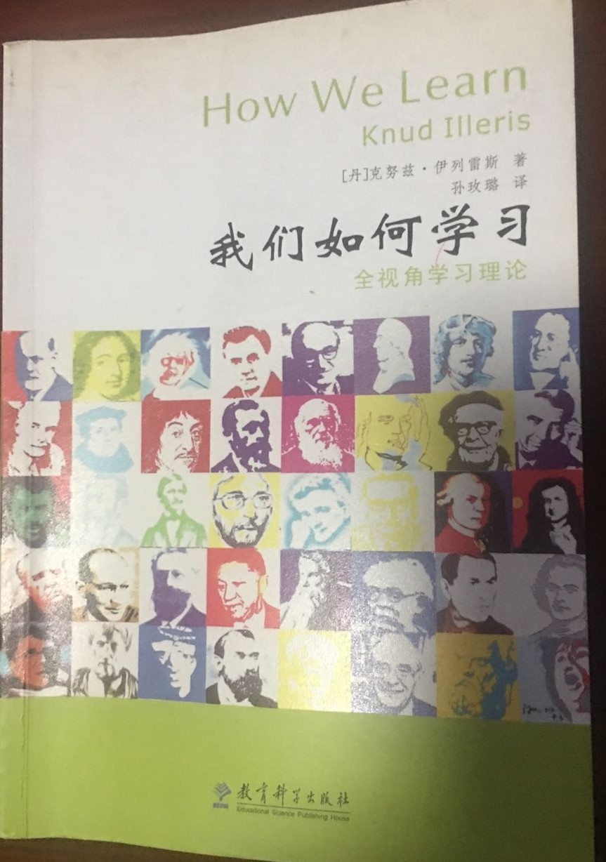

提供两本学习参考书

Slide 53

敬请批评指正！

